Slide 1
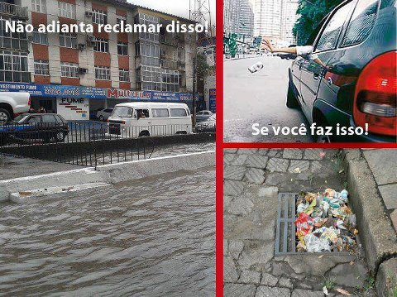
Teoria dos jogos | 1

Slide 2
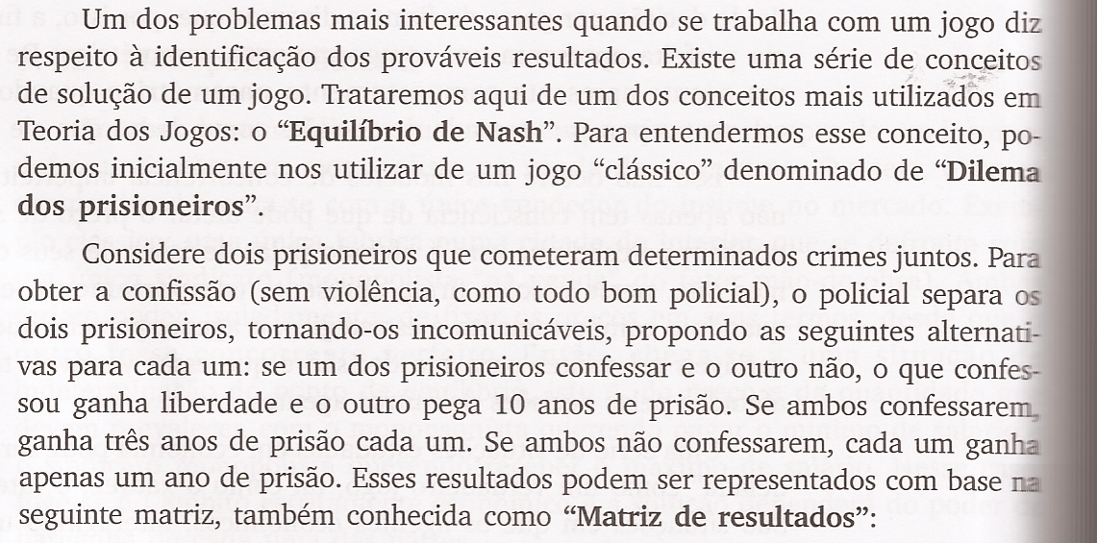
Teoria dos jogos | 1
Marco Antonio Sandoval de Vasconcellos (2007), Economia Micro e Macro, São Paulo: Atlas Editora, p. 173.

Slide 3
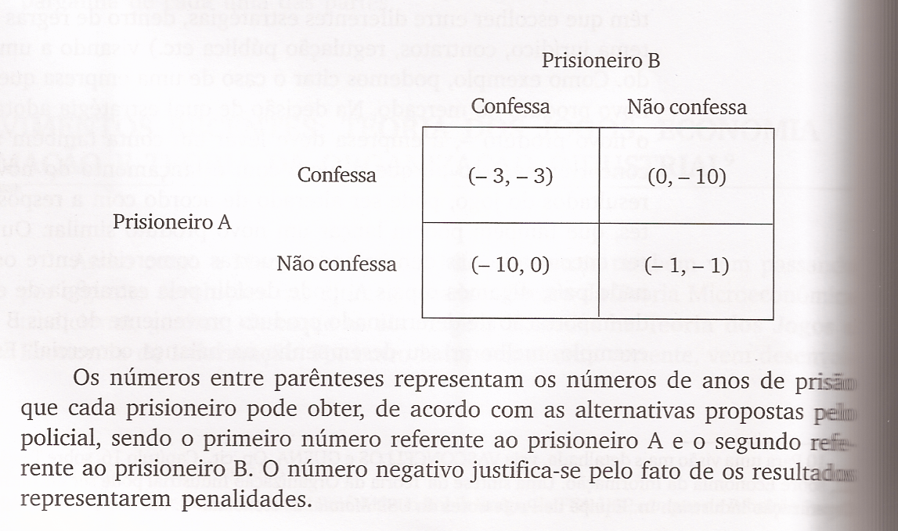
Teoria dos jogos | 2
Marco Antonio Sandoval de Vasconcellos (2007), Economia Micro e Macro, São Paulo: Atlas Editora, p. 173.

Slide 4
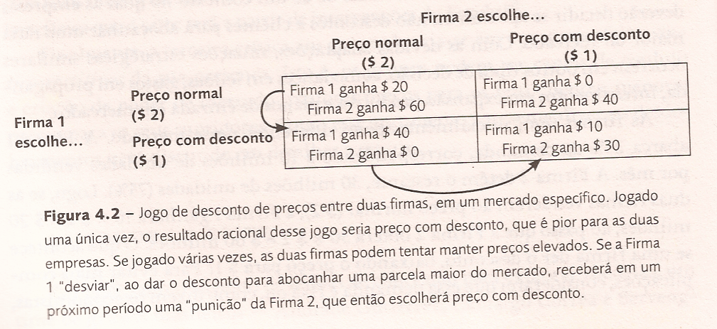
Teoria dos jogos | 3
LAZZARINI, Sergio G. Capitalismo de laços. Campus-Elsevier, Rio de Janeiro, 2010.

Slide 5
Os laços e o Mercado em concorrência perfeita | 1
No Livro I de A Riqueza das Nações, Adam Smith observa que seria suficiente apenas uma conversa entre empresários, para alterar o funcionamento de reequilíbrio do mercado desenvolvido pela “mão invisível”:
Hipótese da atomicidade (mercado atomizado):
é um mercado com infinitos vendedores e compradores (como “átomos”), de forma que um agente isolado não tem condições de afetar o preço de mercado.
SMITH, Adam. An Inquiry into the Nature and Causes of the Wealth of Nations.Londres, George Routledge, 1942, Livro I, 10, § 82, 1776.

Slide 6
Os laços e o Mercado em concorrência perfeita | 2
«As pessoas da mesma profissão raramente se reúnem, mesmo que sejam para momentos alegres e divertidos, mas as conversas terminam em uma conspiração contra o público, ou em algum incitamento para aumentar os preços. [...] Todavia, embora a lei não possa impedir as pessoas da mesma ocupação de se reunirem às vezes, nada deve ser feito no sentido de facilitar tais reuniões e muito menos de torná-las necessárias» [...].
SMITH, Adam. An Inquiry into the Nature and Causes of the Wealth of Nations.Londres, George Routledge, 1942, Livro I, 10, § 82, 1776.

Slide 7
Os «interlocking directorates»
No caso dos «interlocking directorates» (ID), o diretor em comum entre conselhos de administração («boards of directors») de diferentes empresas, representa um laço («interlock» ) que as une.
O conjunto de laços (i.e. os «interlocking directorates») e de nós (as empresas) cria uma rede: cada vez que um diretor comparece em duas empresas, há um ID (laço) entre empresas.
Geralmente, a literatura considera este tipo de laço como um elemento de distorção do mercado, pois este criaria uma clara interdependência entre agentes independentes.
Carbonai, Davide. O Capitalismo dos Laços e sua Regulação. Evidências do caso Europeu. IV Seminário Nacional de ciência política. UFRGS, Porto Alegre (RS) – De 08 a 10 de Novembro de 2011 davide.carbonai@unipampa.edu.br

Slide 8
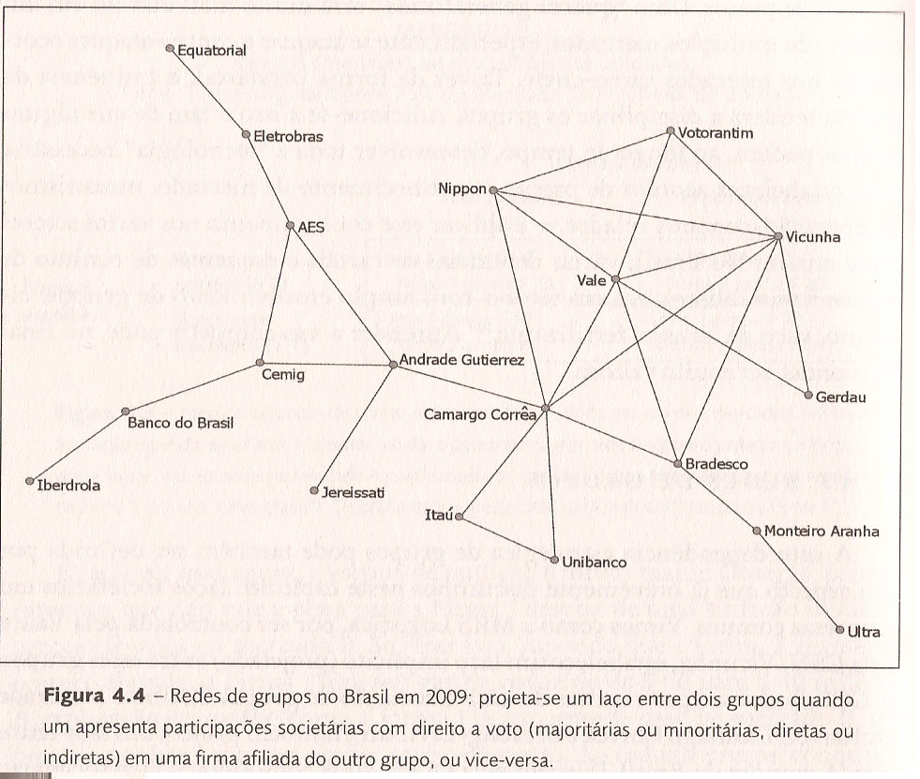
LAZZARINI, Sergio G. Capitalismo de laços. Campus-Elsevier, Rio de Janeiro, 2010.

Slide 9
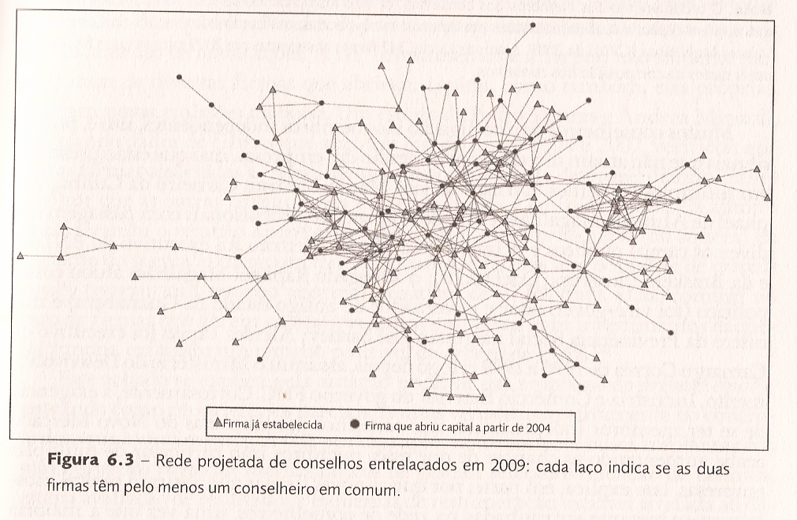
LAZZARINI, Sergio G. Capitalismo de laços. Campus-Elsevier, Rio de Janeiro, 2010.

Slide 10
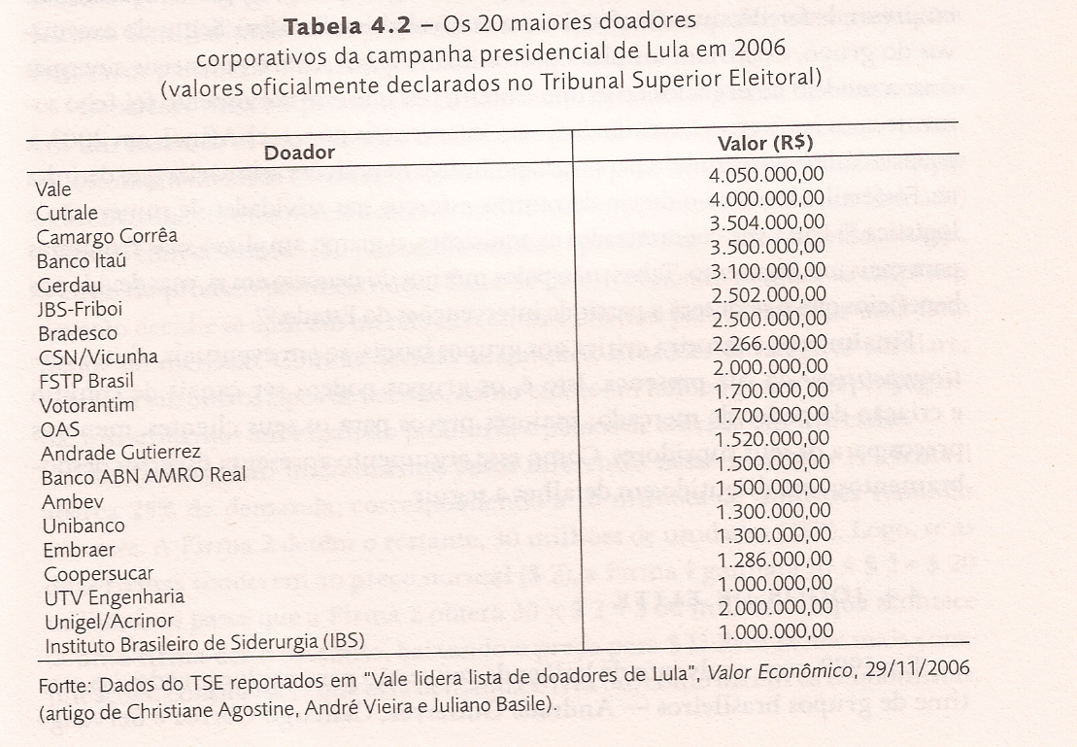
LAZZARINI, Sergio G. Capitalismo de laços. Campus-Elsevier, Rio de Janeiro, 2010.

Slide 11
Se existem laços, existe uma coordenação entre empresa.
Conforme o exemplo do dilema do prisioneiro aplicado a uma economia, quanto mais laços, quanto mais fraca a concorrência entre empresas.

